Slide 1
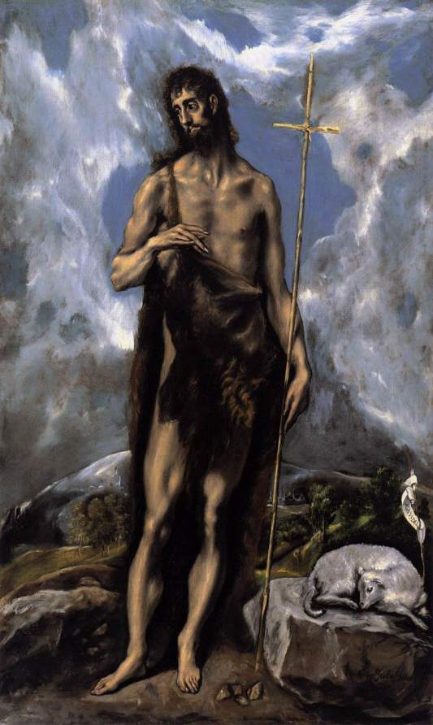
Ján Krstiteľ – hlas a svedok Ježiša Krista

Slide 2
Ján Krstiteľ v novozákonných spisoch
Všetci evanjelisti zhodne potvrdzujú, že začiatku Ježišovho verejného pôsobenia predchádzalo kázanie Jána Krstiteľa.
Toto kázanie má jasnú úlohu – pripraviť srdcia na príchod „Mocnejšieho“ ako je Ján Krstiteľ a ním je Mesiáš, Ježiš Kristus.
Všetci evanjelisti sa zhodujú v tom, že začiatkom Ježišovej činnosti je jeho krst v rieke Jordán.
Mk, Mt, Lk zhodne uvádzajú Jánovu smrť ako dôsledok jeho postoja voči Herodesovi, ktorému vyčítal manželstvo s manželkou jeho brat Filipa, Herodias.

Slide 3
Evanjelista Lukáš
Ako jediný z evanjelistov zachytil udalosti zvestovania a narodenia Jána Krstiteľa jeho rodičom Zachariášovi a Alžbete.
Od Lukáša sa dozvedáme, že jeho otec bol kňazom v jeruzalemskom chráme.
Porovnaním zvestovania a narodenia Ježiša a Jána Krstiteľa chce Lukáš ukázať, že Ján je síce veľký prorok, ale Ježiš Kristus ho prevyšuje, lebo je Božím Synom.
Lukáš ako jediný udáva presný začiatok Jánovho verejného účinkovania.

Slide 4
Lk 3,1-2
„V pätnástom roku vlády cisára Tibéria, keď Poncius Pilát spravoval Judeu a Herodes bol tetrarchom v Galilei, jeho brat Filip tetrarchom v Itúrei a trachonitídskom kraji a Lyzaniáš tetrarchom v Abilíne, za veľkňazov Annáša a Kajfáša zaznel na púšti Boží hlas nad Jánom, synom Zachariáša.“
15. rok vlády cisára Tibéria je rok 29 po Kr.

Slide 5
Skutky apoštolov
Pri voľbe apoštola Mateja namiesto Judáša je kritériom výberu: „Treba teda, aby sa z týchto mužov, čo boli s nami celý čas, keď medzi nami žil Pán Ježiš, počnúc Jánovým krstom až do dňa, keď bol od nás vzatý, aby sa jeden z nich stal s nami svedkom jeho zmŕtvychvstania.“ (Sk 1,21-22)
Keď príde apoštol Pavol v roku 54 po Kr. do Efezu, aby tam hlásal evanjelium, nájde tam istých učeníkov, ktorí sú pokrstení iba Jánovým krstom (Sk 19,1)
Je to dôkazom, že napriek smrti Jána Krstiteľa, jeho učeníci ďalej šírili jeho učenie.

Slide 6
Evanjelista Ján
Ako jediný spomína, že niektorí z Jánových učeníkov sa stali Ježišovými učeníkmi: „V nasledujúci deň Ján zasa stál s dvoma zo svojich učeníkov. Keď videl Ježiša ísť okolo, povedal: "Hľa, Boží Baránok." Tí dvaja učeníci počuli, čo hovorí, a išli za Ježišom.“ (Jn 1,35-37)
Ježiš je Boží Baránok, ktorý sníma hriechy sveta. Tieto Jánove slová sú súčasťou sv. omše a stálou pripomienkou Jánovej osoby, ktorá ukazuje na Ježiša, nie na seba.
Pre evanjelistu Jána je Ján Krstiteľ predovšetkým svedkom, ktorý prišiel vydať svedectvo: „A ja som to videl a vydávam svedectvo, že toto je Boží Syn.“ (Jn 1,34)

Slide 7
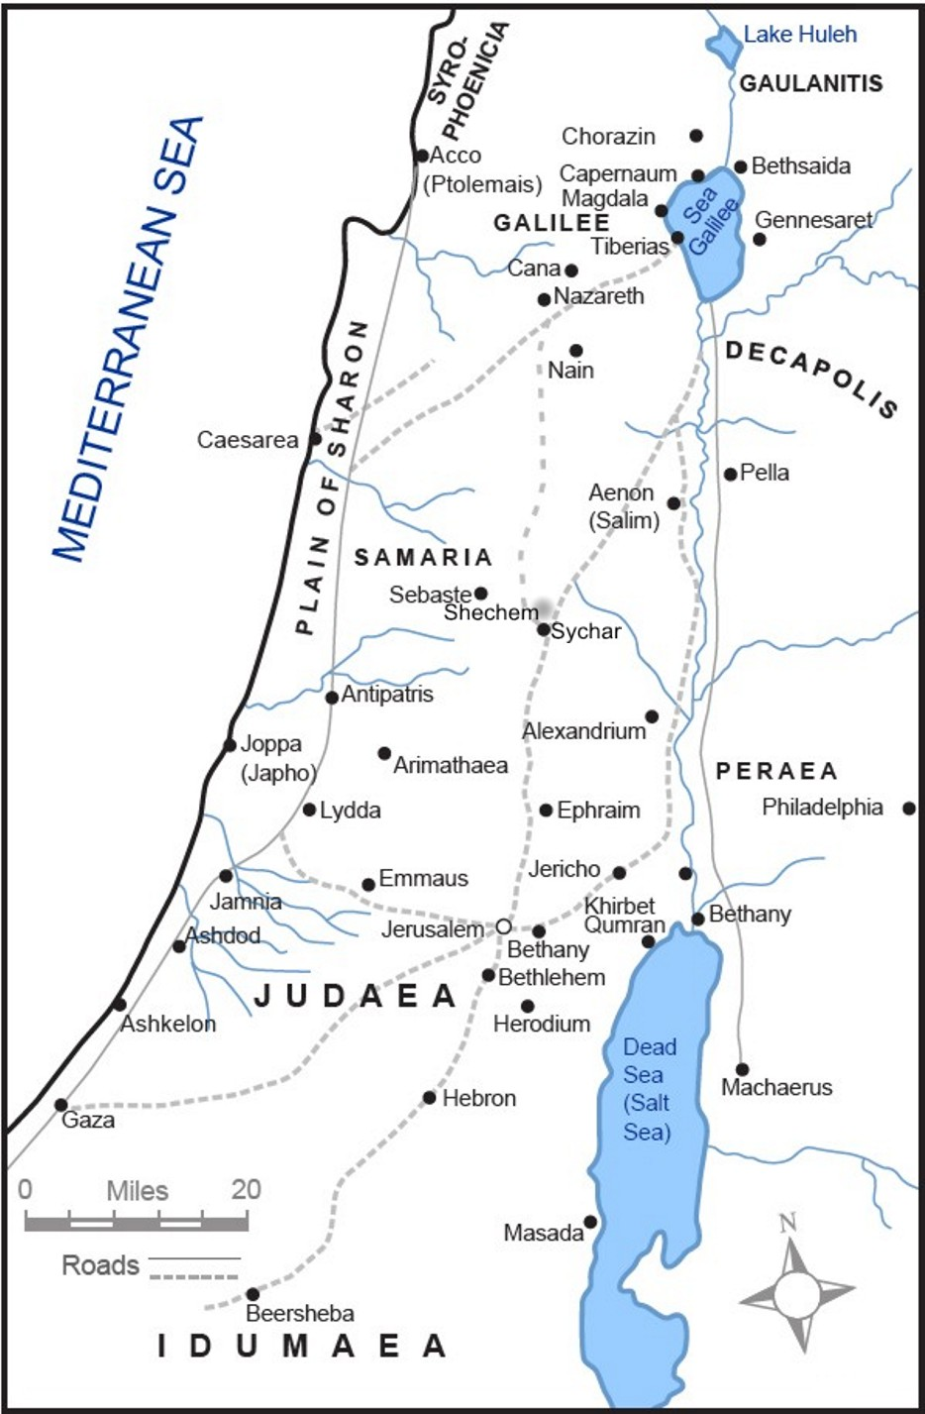
Archeologické miesta spojené s Jánom Krstiteľom
Ain Karem, dedinka asi 7 km od Jeruzalema, kde sa Ján Krstiteľ narodil a vyrastal.
Betánia pri rieke Jordán, kde Ján Krstiteľ kázal a krstil.
Macherus/Macheront – Herodesova pevnosť, v ktorej bol Ján Krstiteľ väznený a sťali mu hlavu.

Slide 8
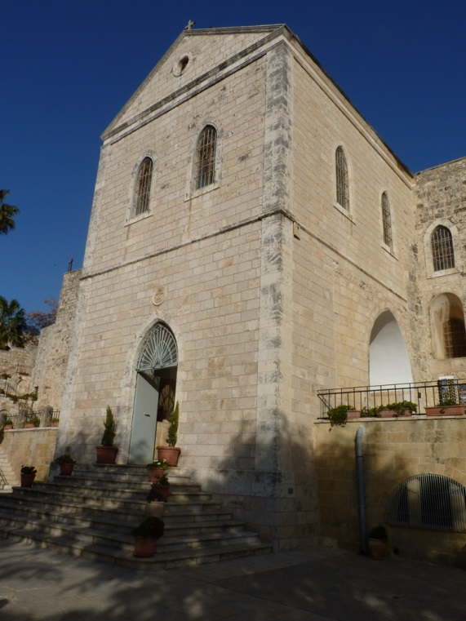
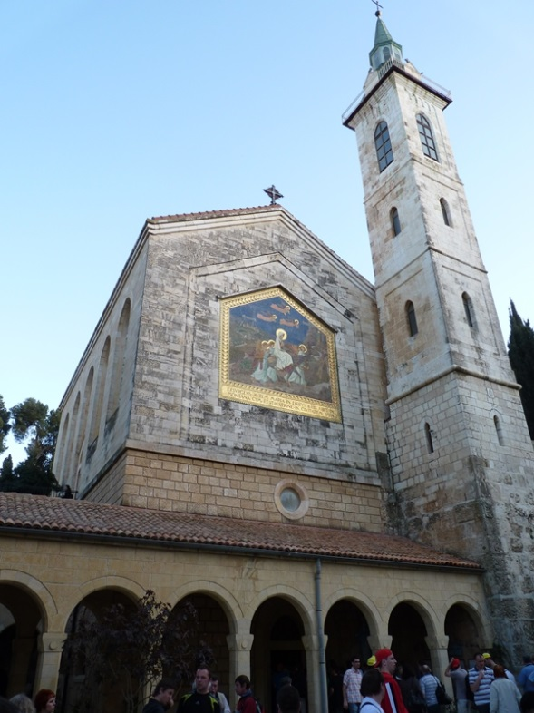
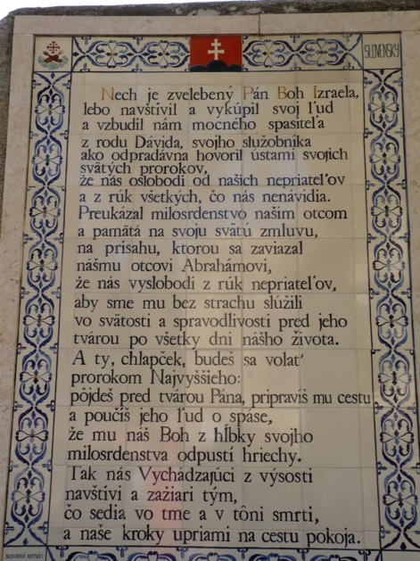
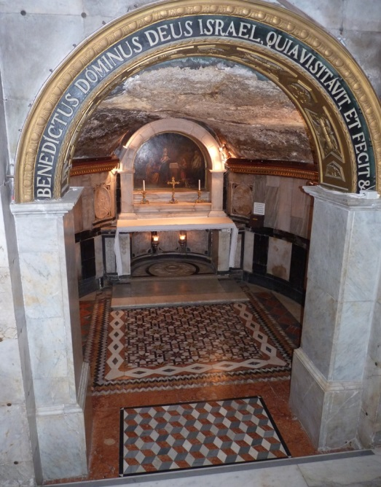
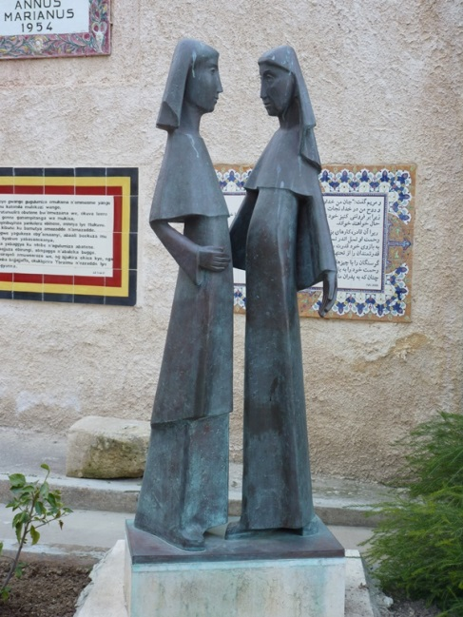
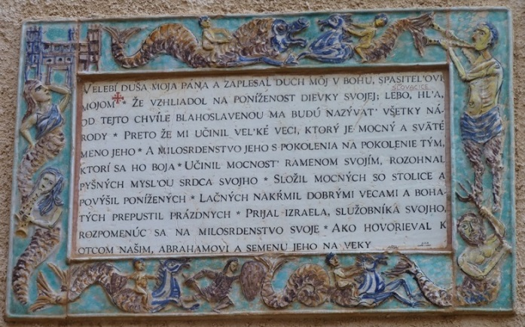
Ain Karem
Kostol Narodenia Jána Krstiteľa
Zachariášov chválospev
Kostol navštívenia Alžbety
Máriin chválospev
Miesto narodenia Jána Krstiteľa
Spomienka na stretnutie Márie a Alžbety

Slide 9
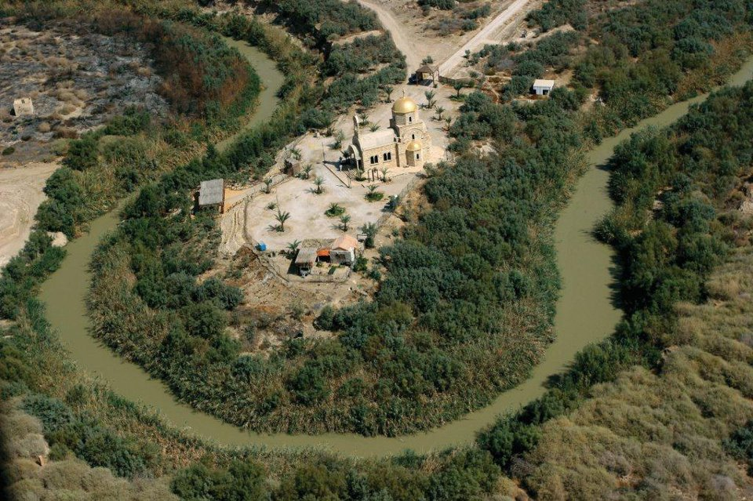
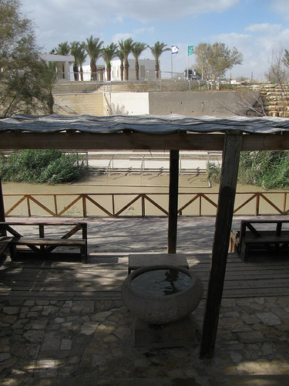
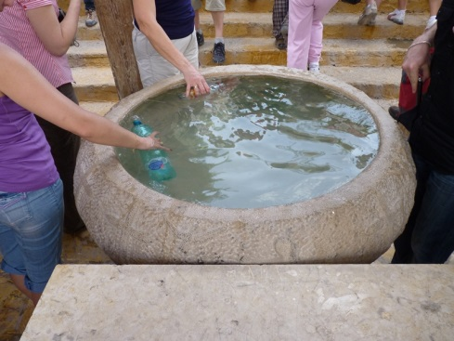
Betánia – miesto Jánovho účinkovania a Ježišovho krstu

Slide 10
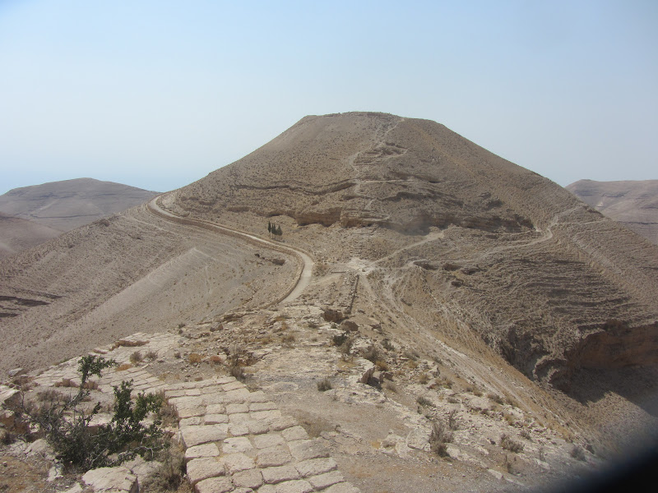
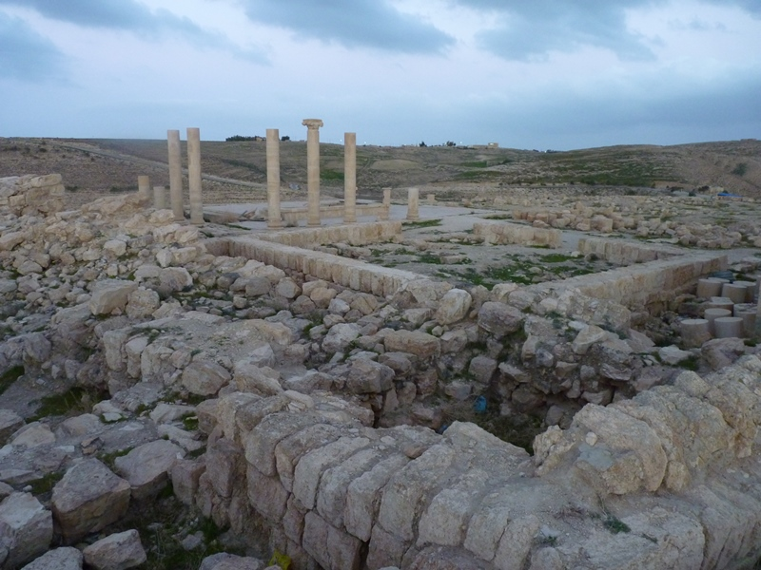
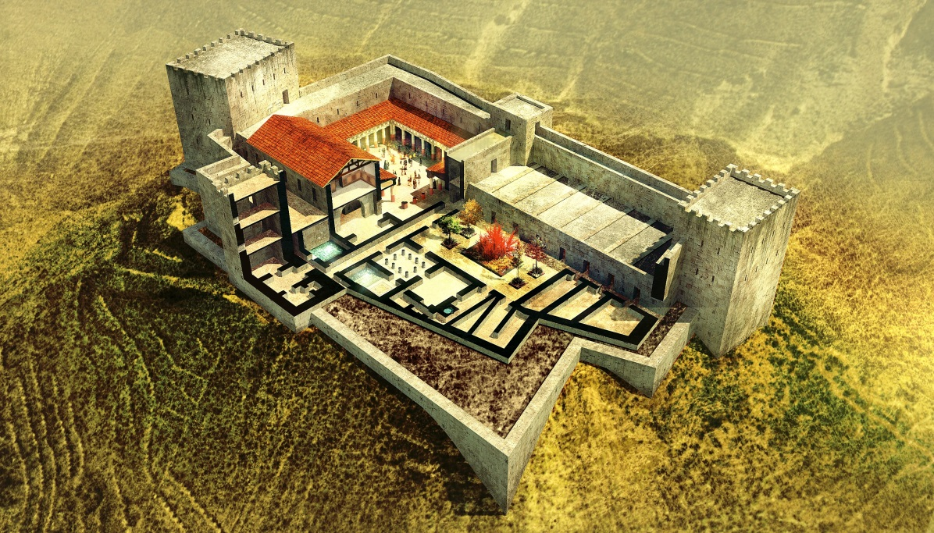
Macheront – miesto sťatia Jána Krstiteľa

Slide 11
Štruktúra Mk 1,1-11
Nadpis (Mk 1,1-3)
Charakteristika Jána Krstiteľa (Mk 1,4-8)
Krst Pána Ježiša (Mk 1,9-11)

Slide 12
Nadpis (Mk 1,1-3)
V slove „začiatok“ (Mk 1,1) sa ozýva začiatok celej Biblie, keď Boh stvoril svet (Gn 1,1). Ježiš je začiatkom nového sveta pre človeka.
Evanjelium = radostná zvesť nie je ľudským slovom, je to slovo Božieho Syna.
Dva starozákonné citáty sú súhrnom posolstva celého Starého zákona. Ján Krstiteľ je posledným prorokom Starého zákona a zároveň otvára nové obdobie.
Ak človek chce chápať Ježišovo posolstvo, musí otvoriť a pripraviť svoje srdce.
1. citát = prorok Malachiáš (3,1) – Boh pošle svojho posla, aby odstránil nespravodlivosť a vykonal právo na zemi.
2. citát = prorok Izaiáš (40,3) – Boh potešuje Židov v babylonskom zajatí, lebo pre Boh nič nie je nemožné. Treba sa pripraviť pre návrat do vlasti.

Slide 13
Charakteristika Jána Krstiteľa (Mk 1,4-8)
Ján Krstiteľ pôsobí na púšti. Púšť je cesta medzi otroctvom a slobodou. Pre Izrael je púšť bolestnou ale aj radostnou skúsenosťou ich dejín.
Krst je úkon ponorenia a vynorenia – dva protichodné pohyby, ktoré symbolizujú zmenu života, tzn. zanechanie starého a prijatie nového.
Pokánie po hebrejsky „šúb“ = návrat, po grécky „metanoia“ = premena zmýšľania.
Naša úloha je vrátiť sa k Bohu od toho, čo nás zotročuje. Premeniť svoj pohľad na život podľa Božej vôle.

Slide 14
Jánova osoba a posolstvo sú také silné, že obyvateľstvo zanecháva svoje pohodlné príbytky a prichádza za ním na púšť.
Musíme sa svojím životom usilovať o „janovského ducha“, ktorý bude ľudí vyťahovať z ich pohodlia smerom k hodnotám, ktoré ponúka Ježiš.
Rieka Jordán nielen poskytuje pre Jána vodu na krst, ale symbolicky je hranicou medzi púšťou a zasľúbenou krajinou, tzn. začiatkom niečoho nového
Miesto Jánovho krstu je blízko miesta, kadiaľ Jozue voviedol izraelský národ po 40 ročnom putovaní púšťou do zasľúbenej krajiny.

Slide 15
Ján Krstiteľ nielen svojím kázaním, ale aj štýlom života napĺňa úlohu proroka. O prorokovi Eliášovi sa uvádza, že nosil srstený plášť (2 Kr 1,8).
Rabín Jošua ben Levi hovorí: „Žiak má pre svojho učiteľa urobiť všetko, čo robí otrok, okrem rozväzovania obuvi.“
Ján Krstiteľ sa vo vzťahu k Ježišovi považuje za jeho otroka.
Ježišovo účinkovanie bude oveľa hlbšie, než Jánovo. Ježiš je mocnejší, bude krstiť „Duchom Svätým“, tzn. v jeho osobe bude priamo pôsobiť Boh, lebo On je Božím Synom.

Slide 16
Krst Pána Ježiša (Mk 1,9-11)
Ježiš sa dáva pokrstiť krstom pokánia, aby tým vyjadril solidaritu s tými, ktorí túžia po odpustení a novom začiatku.
Ježiš je v evanjeliách označený aj ako Boží „Baránok“, ktorý sníma hriechy sveta. Prijíma na seba to, čo ostatní chcú zanechať – hriech.
Táto solidarita začala už tým, že sa stal človekom.
Otvorené nebo, holubica a hlas z neba pri Ježišovom krste sú symbolmi komunikácie medzi Bohom a človekom. V Ježišovi Kristovi sa Boh prihovára človeku a svetu. Nebo=Boh sa otvára pre človeka. Nie je uzavretou pevnosťou.

Slide 17
Zamyslenie pre môj život
Aj pre mňa platí výzva Jána Krstiteľa k „návratu“ a k „zmene zmýšľania“. Čo ma zotročuje a nedovoľuje vrátiť sa k Bohu a zmeniť sa?
Ján neprišiel prezentovať seba. Bol hlasom pre Ježiša. Jemu pripravoval cestu v srdciach ľudí. Som ja dnes hlasom pre Ježiša?
Usilujem sa o „jánovského“ ducha, ktorý „provokuje“ a poukazuje na Božie hodnoty, núti ľudí opúšťať pohodlie svojho životného štýlu?
Vyhľadávam púšť, tzn. ticho modlitby, kostola, premýšľania. Čo robím pre to, aby som sa stretával s Bohom?
Ježišov krst je pripomenutím môjho krstu. Uvedomujem si záväzky, ktoré vyplývajú z krstu?

Slide 18
Ján Krstiteľ v umení
El Greco – vlastným menom Doménikos Theotokopulos sa narodil v roku 1541 do zámožnej rodiny na ostrove Kréta, ktorá vtedy patrila Benátskej republike. Jeho rodina vyznávala pravoslávne náboženstvo. Bol ovplyvnený byzantským umením a ikonami.
V roku 1570 sa presťahoval do Ríma, kde svoje diela obohatil o prvky renesancie. V roku 1577 sa presťahoval do španielského Toleda, kde pôsobil do svojej smrti v roku 1614. Mal jedného syna Jorge Manuela, ktorý sa narodil v roku 1578. Vo svojej poslednej vôli sám seba označil za „zbožného katolíka“
Jeho umenie spája myšlienky byzantského umenia s kultúrou západnej Európy. Ovplyvnil diela Eduarda Maneta, Eugena Delacroixa ako aj Pabla Picassa.

Slide 19
Charakteristika štýlu el Greca
Nad všetko ostatné kládol dôležitosť farieb.
Aby zdôraznil a zdynamizoval namaľovanú udalosť, často nerešpektoval rozmery a proporcie postáv.
Dôraz kladie na využitie svetla. Zdá sa, akoby každá postava na obraze vyžarovala vlastné svetlo.
V jeho maľbách nejde o opísanie scény, ale jej dramatizáciu.

Slide 20
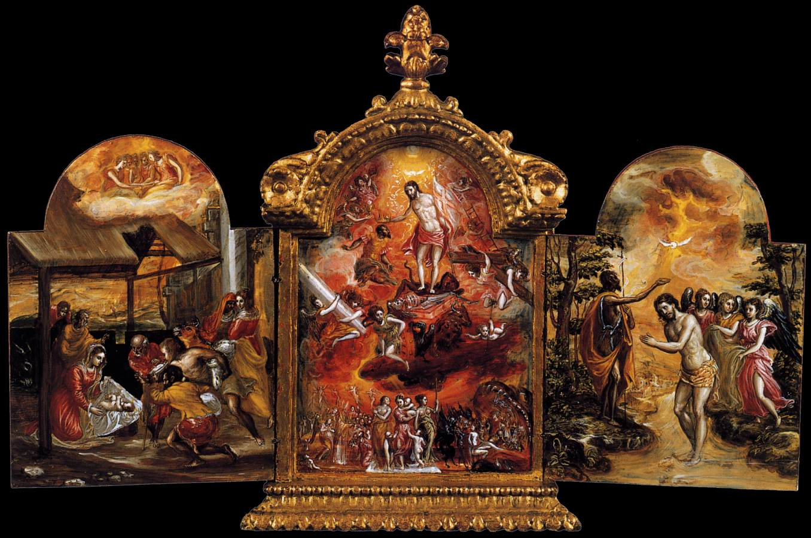
Triptych oltára z roku 1568
Galéria Estense v Modene
Ide o prenosný oltár. Centrálny obraz má rozmery 37 x 23,8 cm a bočné obrazy 24 x 18 cm.
Klaňanie sa pastierov Kristus – víťaz Ježišov krst

Slide 21
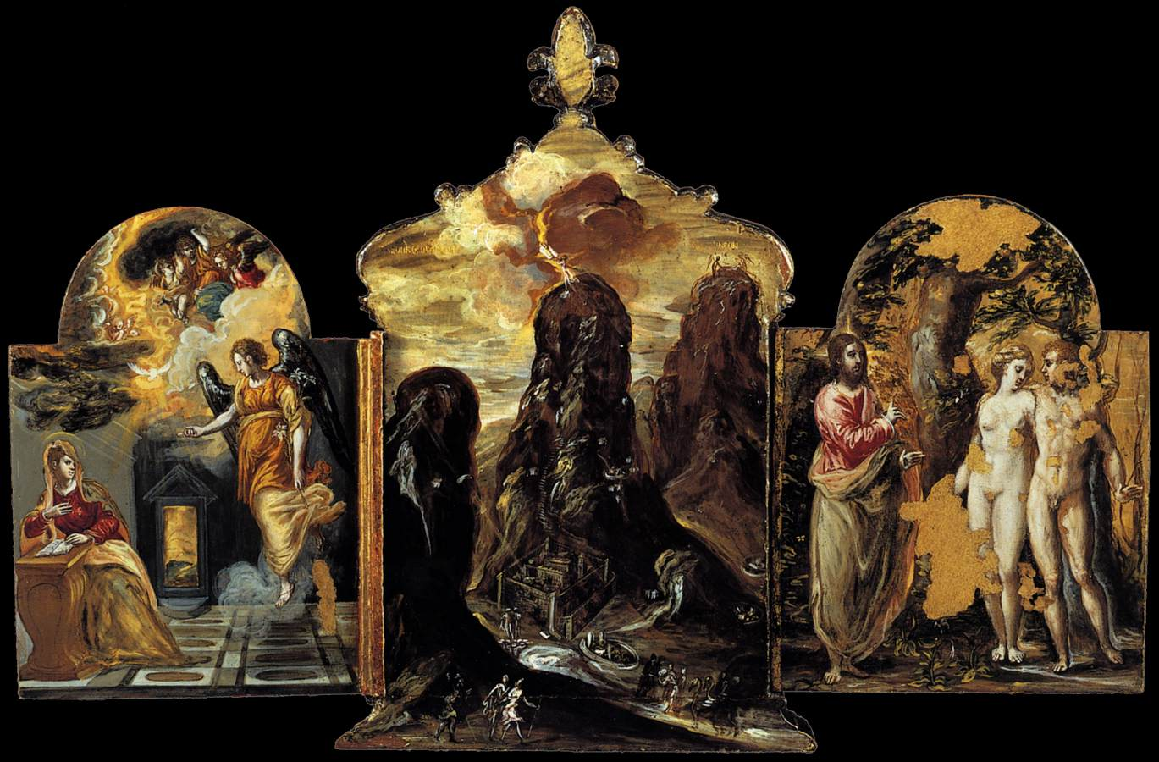
Zadná strana oltára
Zvestovanie Vrch Sinaj Adam a Eva

Slide 22
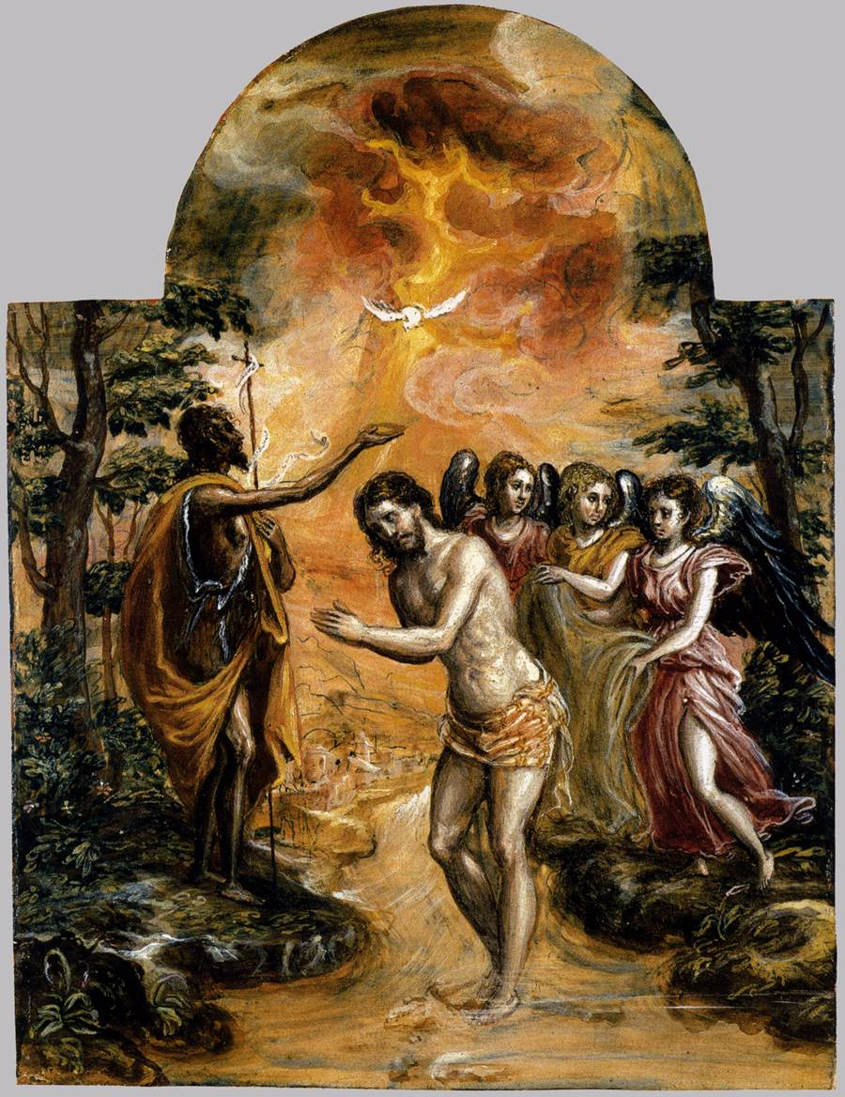
Ježišov krst
Uprednostňovanie zlatej farby, jasné svetlo a chýbajúce tieňovanie = vplyv byzantského umenia
Záujem o anatómiu ľudského tela, umiestnenie postáv v priestore = vplyv talianskej renesancie.
Oranžová farba pozadia a prítomnosťou anjelov sú symbolom Božej slávy.

Slide 23
Modlitba za dar viery
Trojjediný milosrdný Bože, v krste si nás obdaroval veľkonočnou vierou, aby sme ťa poznávali a mohli žiť s tebou v spoločenstve ako deti s Otcom a medzi sebou ako bratia a sestry. Naplň nás vďačnosťou za tento nevýslovný dar tvojej lásky. Roznecuj v nás zodpovednosť za vieru, aby sme si vládali zachovať vzácne dedičstvo otcov aj v skúškach života a aby sa naša viera vždy zhodovala s vierou Cirkvi. Posilňuj našu vieru Božím slovom, sviatosťami a modlitbou, aby v nás rástla a bola vždy živá a činná v láske. Daj, aby naša viera bola vytrvalou poslušnosťou tvojim prikázaniam, a tak prinášala ovocie nábožnosti a ľudskosti. Pomáhaj nám ju každý deň vyznávať slovom, ale najmä skutkami viery. Vzbudzuj v nás ustavične radosť z viery a urob nás jej šíriteľmi a svedkami medzi ľuďmi v našej spoločnosti. Prosíme ťa o to na príhovor Panny Márie, ktorá je blahoslavená, lebo uverila, i svätého Cyrila a Metoda, našich vierozvestov. Amen.

